Slide 1
用Python程式學習金融交易策略
主講人：蔡進金

Slide 2

關於我
蔡進金
統一綜合證券--資訊系統部副理
高雄應用科技大學金融系兼任講師
cctsai@uni-psg.com

Slide 3
大綱
程式交易簡介
投資策略分析方法及程序介紹
Python 與Excel資料交換
上網(Google)抓取股價日資料，繪製股票圖
建構交易策略(單一指標與複合指標)，以「心理線指標」與「均線指標」為例。
利用上網抓取的資料，進行回測
多標的自動回測
交易策略參數最佳化分析
交易策略績效分析

Slide 4
程式交易簡介

Slide 5
什麼是程式交易?
程式交易(Program Trading)
將特定金融交易操作邏輯與規則，用程式語言設計成程式，按照程式的交易規則有紀律的執行交易。

Slide 6
優點
避免個人主觀判斷
著重市場方向
依交易訊息做交易，避免情緒化影響決策
遵守交易規則與紀律、避免個人主觀判斷
可藉由歷史資料回測做量化投資

Slide 7
缺點
自動化模式，與投資人決策衝突時，會有心理壓力
程式交易規則與邏輯無法廣泛適用所有情境
參數最佳化過程可能會過度學習

Slide 8
程式交易的步驟
選股
指標
停損
策略
停利
程式設計
回測
進場

Slide 9
程式交易的績效指標
獲利因子
總獲利金額÷ 總損失金額
每單位損失可以有多少獲利，最好在1.5以上
勝率
贏的交易次數÷ 總交易次數
交易次數
交易次數代表獲利的機會

Slide 10
以主觀分析大膽假設，以科學分析小心求證
-回測績效如何? 勝率報酬率多少，才有把握?(顯著性)
主客觀差別在於程式化準則(操作型定義)
-如何定義爆量?例如，前日成交量>6日均量的2倍
客觀交易
明確程式化，才能成為檢驗對錯標準
-可檢驗性是科學的標準
「主觀交易」經科學方法提升為「客觀交易」
-臺灣交易室的客觀交易比例越來越高(元寶/富邦)

Slide 11

從主觀轉變到客觀交易
系統交易
有明確的交易系統
量化交易
進出法則可以明確量化
程式交易
將量化交易法則程式化
客觀交易
以科學程式透過統計方法驗證績效非偶然
報酬率(均值檢定)
風險指標(變異數檢定)
勝率(比率檢定)
系統交易 $≅$ 量化交易 $≅ 程式$交易 $≅$客觀交易

Slide 12
臺灣程式交易發展階段
回測
驅動
執行
透過回測，調整、優化、穩健化，設計交易策略
使用HTS、TS、MC、Excel、VS .Net
使用下單機作策略驅動，文字檔下單與整合式下單
依據市場規範(市價單、限價單等)選擇下單
依據需求透過程式技巧客制下單方式(智慧單系統)
單量大，則設計動態布單策略(演算法交易規劃)
下單執行使用下單戰術(高頻交易技巧)
「程式交易—觀念、方法、技術與解決方案」，期交所，2010
「程式交易實作」，期交所，2011
「演算法交易與高頻交易」，期交所，2012
「程式交易實務應用」 ，期交所，2013

Slide 13
交易方式演進
階段 | 過去(~1995) | 現在(1995~) | 未來(2005~)
 | 個人電腦尚未普及 因特網使用尚未出現 | 電腦與網路漸次普及 券商提供看盤交易軟體(AP) | 衍生商品交易量超越現貨 資本市場國際化
分析 | 運用報紙線圖與簡單工具 | AP(網路)設定參數作盤後分析 | 以程式回測、分析並調校策略
看盤 | 廣播、電視、電視牆 | AP(網路)目視看盤 | 客制選擇資訊，以程式規則過濾
決策 | 人腦 | 人腦判斷或簡單過濾(智能)規則 | 以程式規則產生下單決策
下單 | 櫃檯、電話、傳真 | AP(網路)手動下單 | 以程式元件(API)直接下單
回報 | 櫃檯、電話、郵件 | 線上委託與成交回報、e-Mail | 以程式元件(API)即時取得委成回報
Notes:
中國大陸直接進入第二階段

Slide 14
投資分析程序
金融投資過程兩階段
交易研究過程的『策略回測分析階段』
交易實踐過程的『策略即時運作階段』
透過Python程式，即可
擷取歷史資料，建立『複合交易策略模型回溯測試(Back Testing)』以進行實證分析
交易過程中擷取遠端即時市場資料，建立『策略模型即時監控』環境，當觸發策略交易行動時，做出投資建議
以Python程式，提高自動化程度，做出更深更廣分析

Slide 15
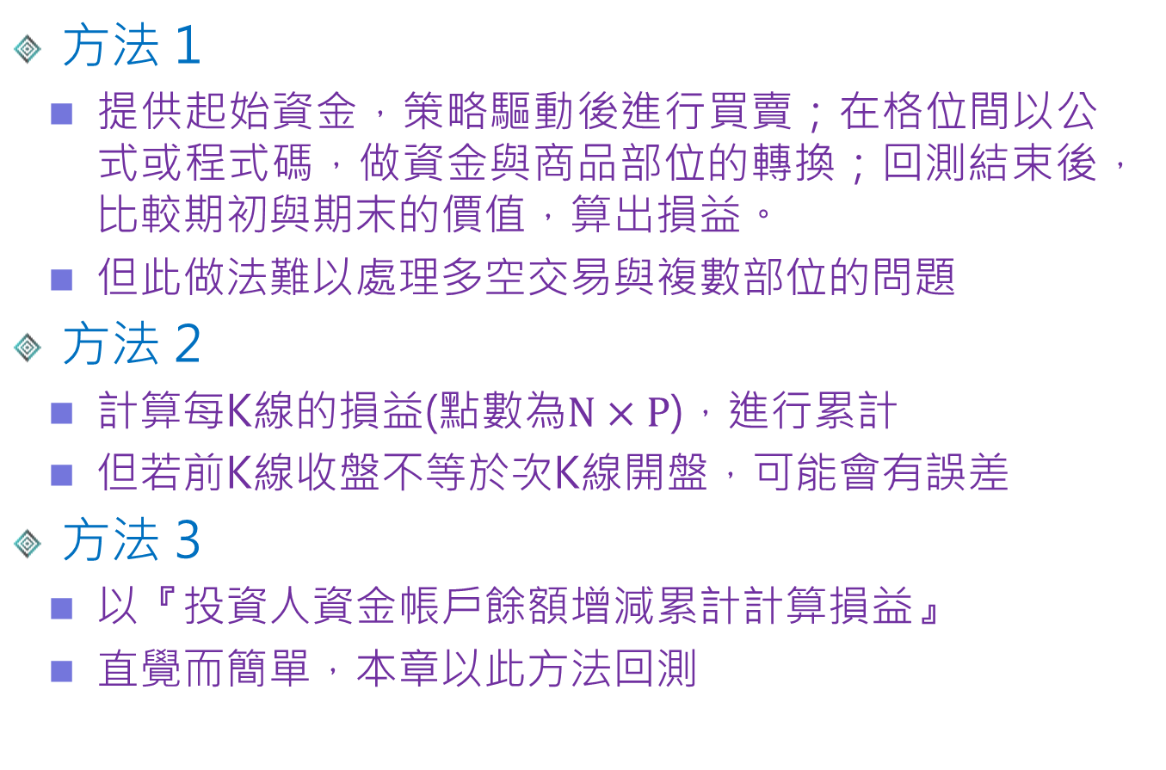
策略回測方法介紹 – 不同回測方法
方法 1
提供起始資金，策略驅動後進行買賣；在格位間以公式或程式碼，做資金與商品部位的轉換；回測結束後，比較期初與期末的價值，算出損益。
但此做法難以處理多空交易與複數部位的問題
方法 2
計算每K線的損益(點數為$N×P$)，進行累計
但若前K線收盤不等於次K線開盤，可能會有誤差
方法 3
以『投資人資金帳戶餘額增減累計計算損益』
直覺而簡單，本章以此方法回測

Slide 16
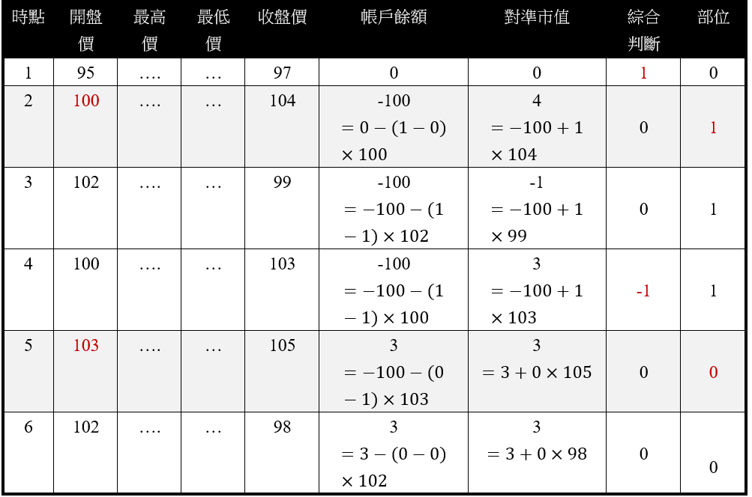

策略回測方法介紹
帳戶餘額=$前一時點帳戶餘額−(此時點部位−前時點部位)×此時點開盤價$
對準市值=$帳戶餘額+此時點部位×此時點收盤價$

Slide 17
使用『心理線指標』與『均線指標』建構複合交易策略(1)
投機依據對標的物未來價格走勢預測，以期『逢低作多、逢高作空』
預測走勢方法甚多，包括總經面、產業面、政治面、消息面、籌碼面、基本面、技術面…等不同面向的分析
限於『資料須可取得』與『資料須可定量』兩限制，並非所有分析構面均可作回測驗證分析

Slide 18
使用『心理線指標』與『均線指標』建構複合交易策略(1)
技術面分析受到資料污染導致錯誤分析的機會，就比使用基本面分析來得少。
技術分析理論基礎在於認定投資標的本質和商品相同，其買賣價格和成交數量決定於買賣雙方供需力量的均衡，且過去的交易記錄可提供對未來價格預測的充分資料，故藉由分析投資標的的價量記錄，可作未來走勢預測。
技術分析資料來源是過去成交記錄的價量資料，技術指標即對價與量之數值依合理的方式進行數學處理形成。

Slide 19
使用『心理線指標』與『均線指標』建構複合交易策略(2)
技術分析成立原因為其它構面之影響均會『匯聚』在交易價量上，且其資料最為『真實』而『乾淨』
技術分析指標分兩大類
『順勢指標』(又稱『趨勢指標』)，可以掌握價格發展趨勢，常見如『均線指標』
『逆勢指標』(又稱『擺盪指標』)，可以掌握價格『物極必反』的行為，常見如『心理線指標』。
兩種指標均可形成明確買賣(多空)訊息
本章所建立回溯測試系統，將選取兩技術面分析指標以形成複合式策略，作為說明範例

Slide 20
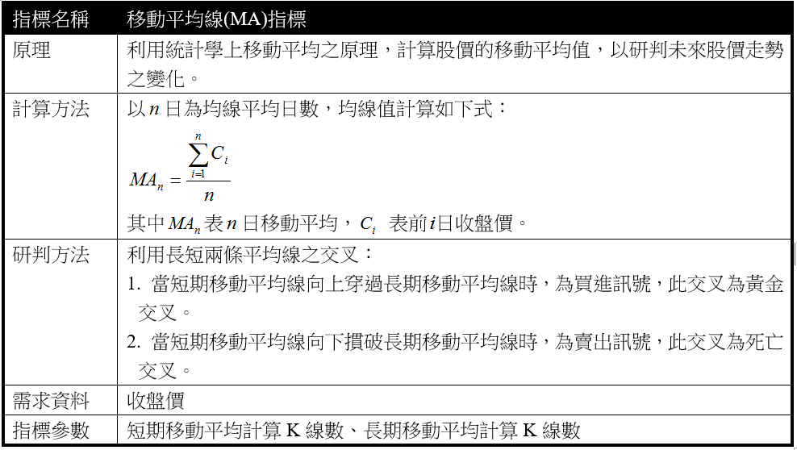
使用『心理線指標』與『均線指標』建構複合交易策略(3)
『均線(MA)指標』的原理、計算方法、研判方法、需求資料與指標參數

Slide 21
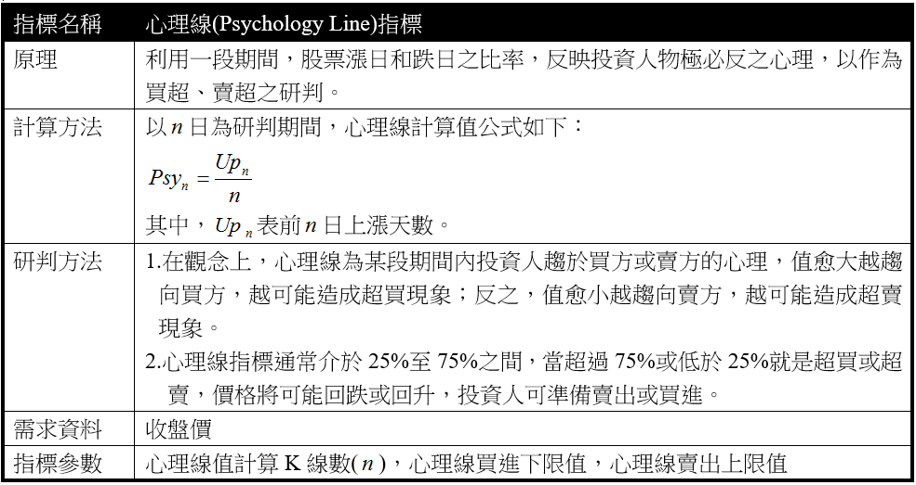
使用『心理線指標』與『均線指標』建構複合交易策略(4)
『心理線(Psychology Line)指標』之原理、計算方法、研判方法、需求資料與指標參數

Slide 22
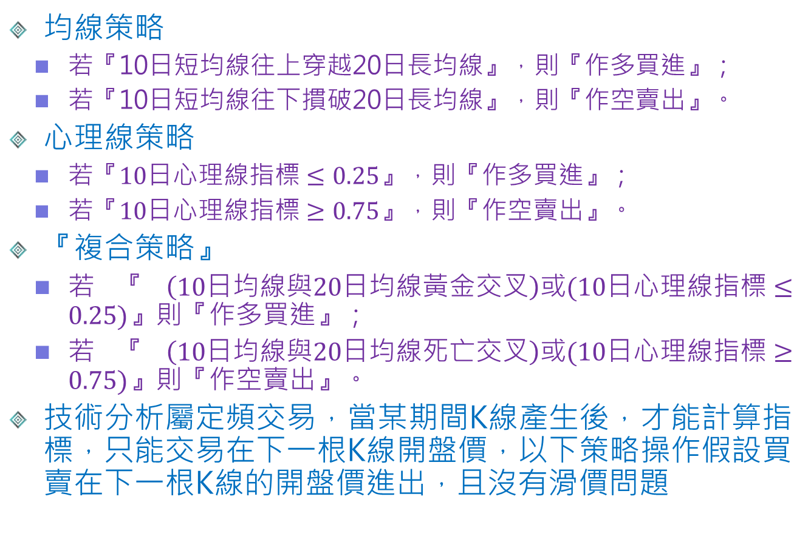
使用『心理線指標』與『均線指標』建構複合交易策略(5)
均線策略
若『10日短均線往上穿越20日長均線』，則『作多買進』；
若『10日短均線往下摜破20日長均線』，則『作空賣出』。
心理線策略
若『$10日心理線指標≤0.25$』，則『作多買進』；
若『$10日心理線指標≥0.75$』，則『作空賣出』。
『複合策略』
若『$\left(10日均線與20日均線黃金交叉\right)或(10日心理線指標≤0.25)$』則『作多買進』；
若『$\left(10日均線與20日均線死亡交叉\right)或(10日心理線指標≥0.75)$』則『作空賣出』。
技術分析屬定頻交易，當某期間K線產生後，才能計算指標，只能交易在下一根K線開盤價，以下策略操作假設買賣在下一根K線的開盤價進出，且沒有滑價問題

Slide 23
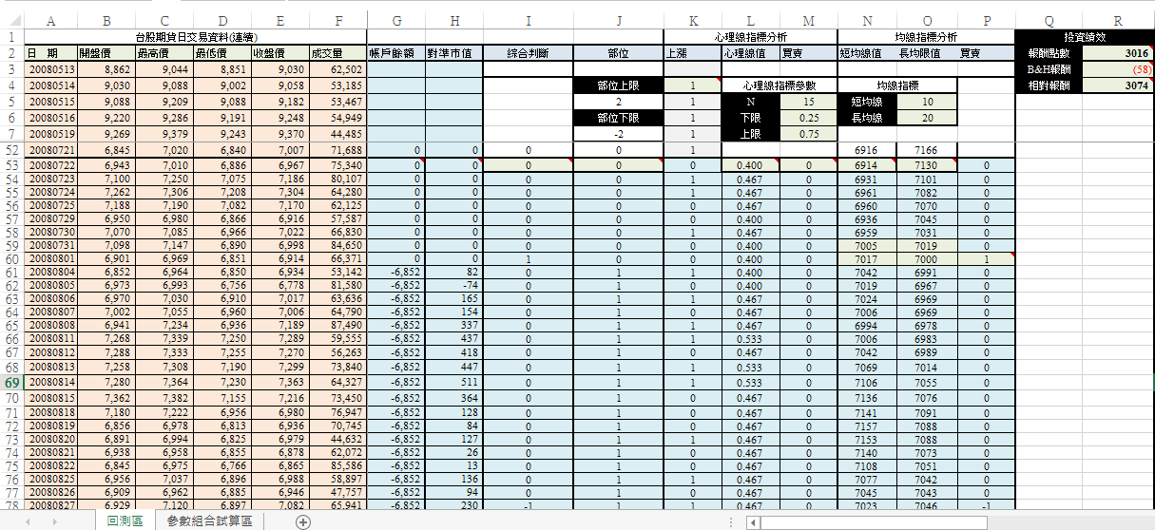
以Excel回測複合交易策略模型績效(1)
『Excel回測複合交易策略系統』的試算環境

Slide 24
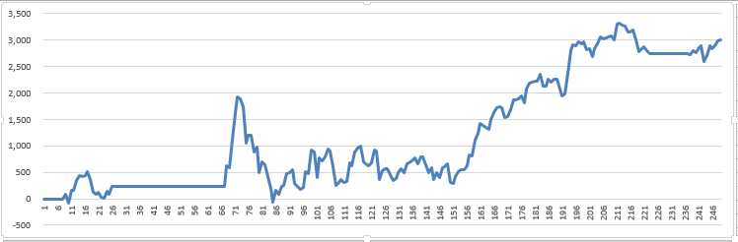
以Excel回測複合交易策略模型績效(2)
累積損益圖
系統延展性
切換A ~ F欄的分析資料，可以做到不同商品、不同期間、不同頻率(日或時或分)的分析。
切換技術指標策略，可以做到不同指標的回測分析。
技術指標參數亦可任意更動。
改變綜合判斷的邏輯組合，可以形成對不同技術指標的複合策略運用。
改變部位上下限，可以做部位的管理。

Slide 25
以Excel回測的優缺點
優點
可直接檢視資料，資料流向清晰可見。
操作方便，可不需撰寫程式碼。
建立策略模型的首選
缺點
不撰寫程式碼，即無法進行大規模的測試。
免費的即時交易資料，取得不易。
以Python進行程式開發，可避免上述缺點

Slide 26
測試資料從那裡取得？
 | 免費 | 付費
資料來源 | 三大交易所網站(證交所、期交所、櫃買中心)、Yahoo Finance、Google Finance | TEJ(台灣經濟新報)、情報贏家等專業財經資料庫
優點 | 免費取得 | 資料完整，提供一次取得大量資料的操作介面。
缺點 | 限於網站規格，資料往往無法一次取得，尤其是長期間的資料。 | 須付費使用

Slide 27
Python 與 Excel資料交換

Slide 28
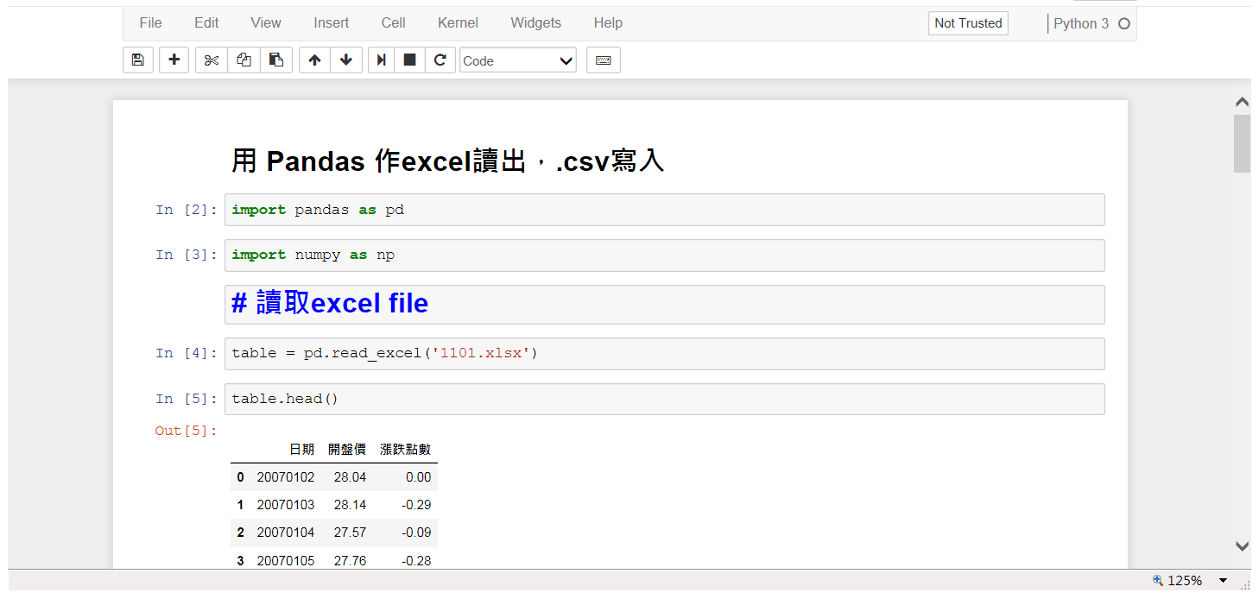
Pandas套件的超強功能

Slide 29
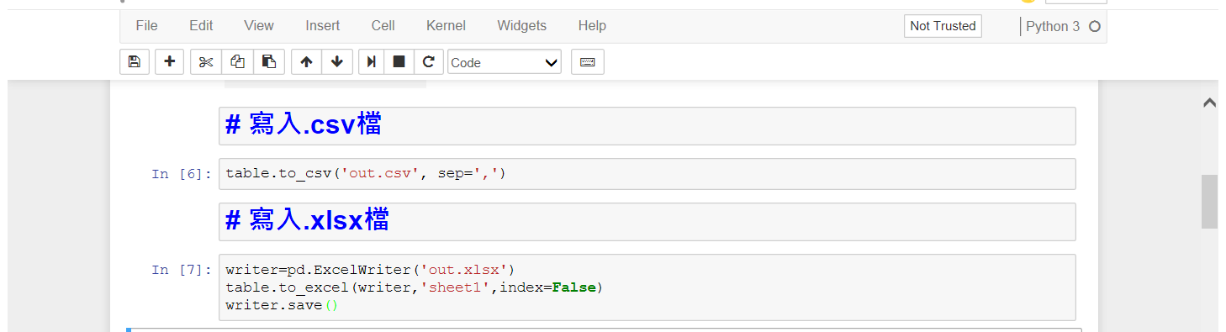
Pandas套件的超強功能(續)

Slide 30
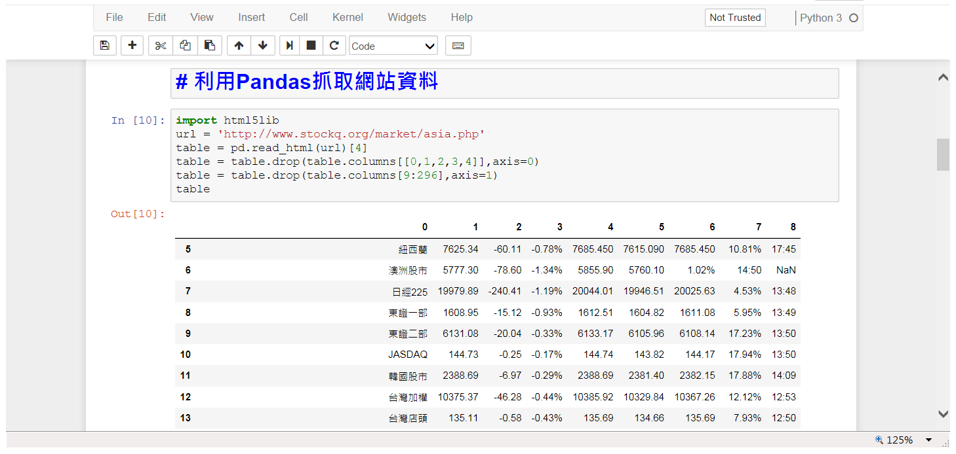
Pandas套件的超強功能(續)

Slide 31
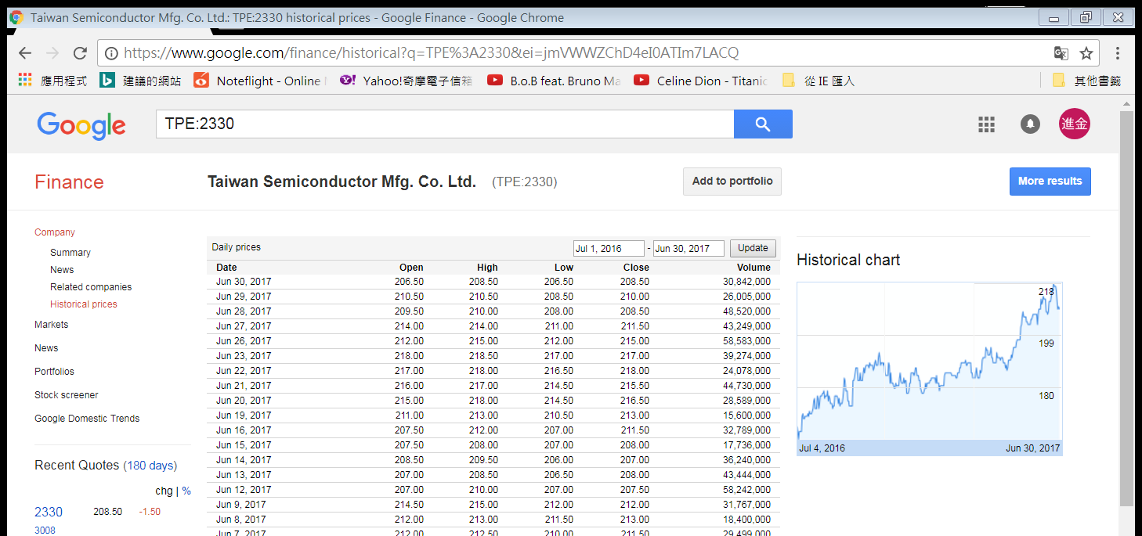
Pandas套件的超強功能(續)
網站上找到的資料，可以抓取下來利用嗎？………….可以的!

Slide 32
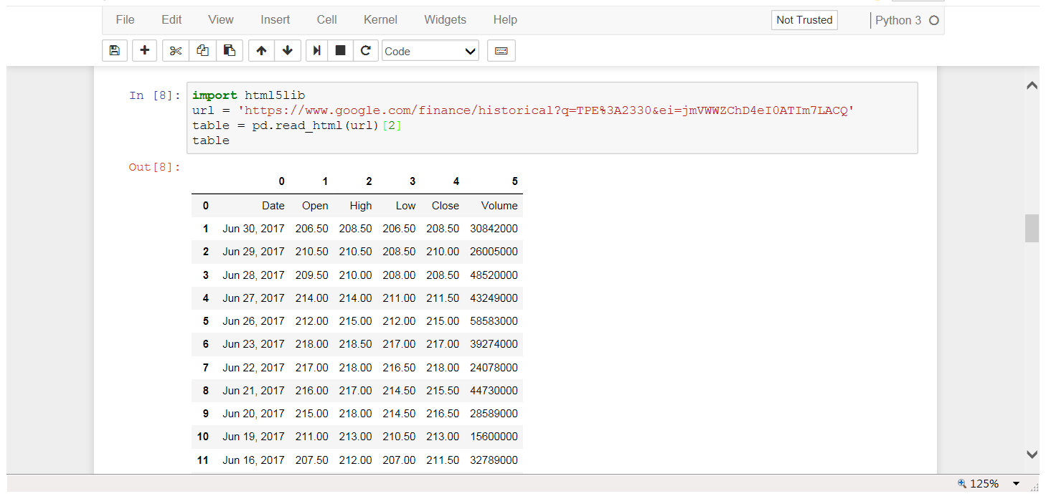
Pandas套件的超強功能(續)
多餘的資料，應拋棄

Slide 33

Pandas套件的超強功能(續)

Slide 34
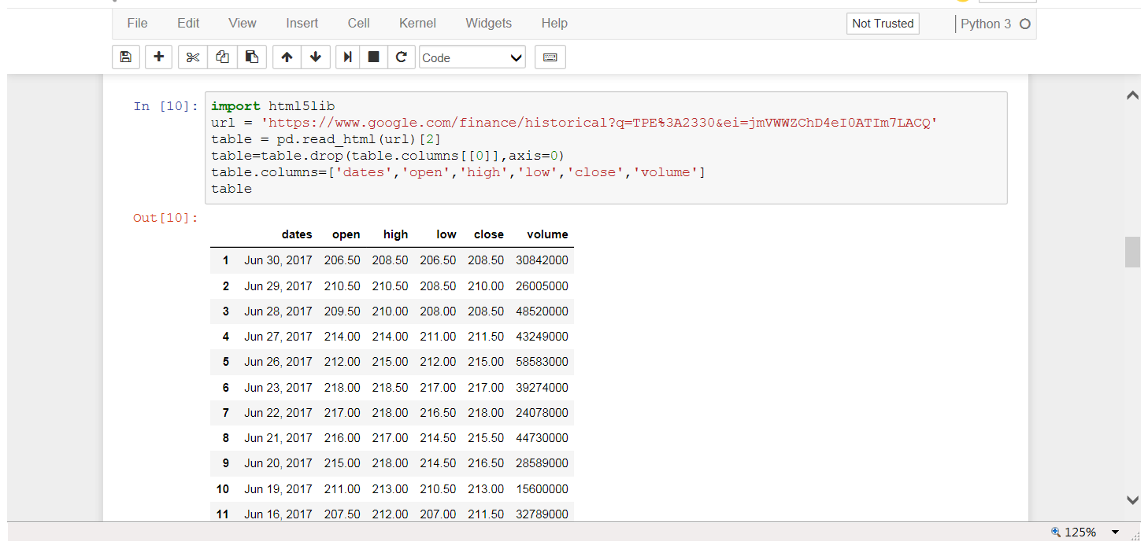
Pandas套件的超強功能(續)
加上Column name

